Slide 1
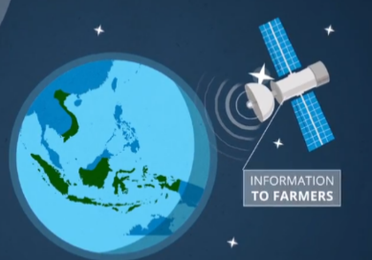
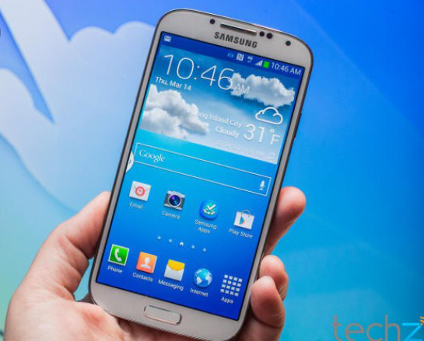

GIỚI THIỆU CHƯƠNG TRÌNH GREENCOFFEE
Trình bày tại Đà Lạt ngày 10/12/2017
Thực hiện: UTZ Việt Nam
Notes:
Giới thiệu khóa học/ mục tiêu/nhiệm vụ học viên/tổ chức lớp/hậu cần/cá nhân làm quen….Giảng viên dùng 20 phút max. cho nội dung này.
Yêu cầu: -mỗi lớp từ 30 đến 35 người
- Hội trường có WIFI mạnh
- Bố trí nhóm nào cũng phải có smatphone
- Nếu wife yếu thì dùng 3 hay 4 G của giảng viên và một số học viên phát và kết nối nội bộ.

Slide 2
GREENCoffee là gì?
Là một chương trình tích hợp nhiều nguồn thông tin để xây dựng cơ sở dử liệu để cung cấp cho các nhà sản xuất kinh doanh cà phê mang lại hiệu quả cao trong bối cảnh hiện nay.
Phối hợp thực hiện giữa 12 đối tác Hà Lan và Việt Nam từ tháng 10/2016 đến tháng 9/2019.
Mục tiêu hướng đến: 100 công ty SXKD cà phê và 100.000 nông dân tại Việt Nam.
Các thông tin cung cấp bao gồm: Thời tiết khí hậu tại khu vực muốn biết kèm các nội dung tư vấn nên làm gì, các thông tin về GAP, dự báo sâu bệnh, giá cả hàng ngày, thông tin giao dịch mua bán cà phê.
Notes:
Giới thiệu GREENCoffee: Với xu thế của ngành hàng cà phê, người tiêu dùng đòi hỏi ngày càng cao về các chỉ tiêu chất lượng và an toàn thực phẩm, tính tiện dụng trong giao dịch mua bán và truy nguyên nguồn gốc sản phẩm…Bên cạnh đó nghịch lý đến với người sản xuất cà phê là phải đối mặt với các thách thức ngày càng nhiều như thời tiết thay đổi bỡi biến đổi khí hậu, đất đai ngày càng thoái hóa, môi trường ngày càng xấu đi, sâu bệnh ngày càng tăng…đồng nghĩa với chi phí đầu vào tăng nhưng năng suất và chất lượng ngày càng giảm làm cho nghề trồng cà phê đã khó nay lại càng khó hơn.
Để giải quyết những vấn đề nêu trên, GREENCoffee sẽ đóng góp tích cực trong việc cung cấp thông tin để cải thiện sản xuất, là một chương trình hỗ trợ nông dân bằng cách tích hợp nhiều nguồn khác nhau giữa công nghệ và ứng dụng phần mềm, thông tin vệ tinh, thông tin nông học tại địa phương cũng như các kỹ thuật nông nghiệp tiên tiến, qua đó xây dựng một cơ sở dữ liệu và cung cấp thông tin và những lời khuyên trong quản lý canh tác có hiệu quả và kết nối trực tiếp với thị trường cho nhằm nâng cao chuỗi giá trị cho nông dân trong sản xuất cà phê bền vững dưới sự hỗ trợ tài chính của Văn phòng Hàng không Vũ trụ Hà Lan và 12 đối tác của Hà Lan và Việt Nam tham gia trong đó ICCO là đơn vị quản lý.
Nguồn cung cấp thông được thể hiện qua công nghệ SMS trên điện thoại phổ thông và App trên điện thoại thông minh. Để nắm bắt việc cài đặt, sử dụng và khai thác thông tin dịch vụ,chúng ta hãy theo dõi các slide dưới đây. Kết hợp các thông tin trên slide giảng viên giải thích nội dung này trong vòng 5 phút max.

Slide 3
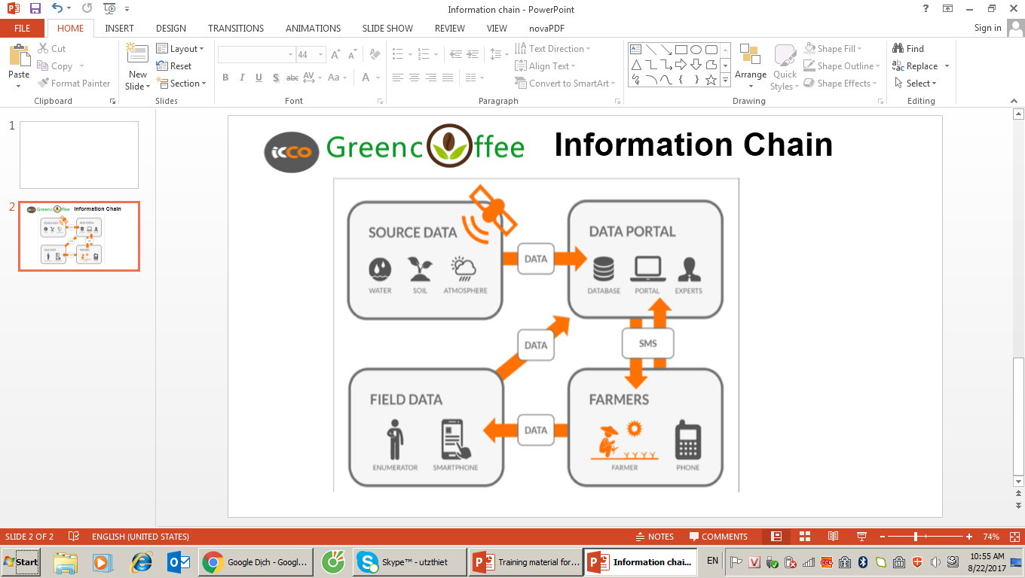

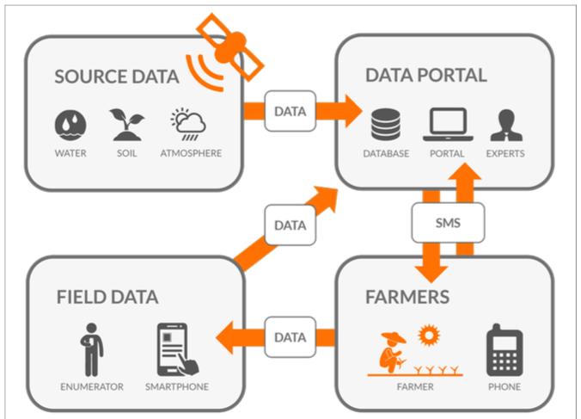
Cơ sở dữ liệu GREENCoffee
Chuỗi thông tin
NGUỒN TỪ
VỆ TINH
CỔNG DỮ LIỆU
Nước Đất Thời tiết
Cơ sở dữ liệu -Công nghệ -Chuyên gia
NGUỒN TỪ
VƯỜN CÂY
NÔNG DÂN
Người khảo sát ĐT thông minh
Con người Điện thoại

Slide 4












Cách tổ chức và tiếp cận của GREENCoffee
Hỗ trợ tài chính và quản lý chương trình
Hỗ trợ tài chính
Quản lý chương trình
Quản lý công nghệ
Quản lý phần mềm Lizard
Xây dựng cơ sở dữ liệu, thông tin thời tiết, giá cả,dự báo sâu bệnh, công nghệ chuyển giao qua app & SMS
Dự báo thời tiết
Chủ sở hữu dữ liệu
Xây dựng apps
Dịch vụ nhắn tin
Bốc thoát hơi nước
Quản lý hồ sơ
Sâu bệnh và giá
Cung cấp thông tin về tư vấn, về kỹ thuật canh tác cà phê và chuyển giao nội dung chương trình
Tư vấn/kỹ thuật cà phê và chuyển giao cho người dùng
Notes:
Giới thiệu GREENCoffee: Với xu thế của ngành hàng cà phê, người tiêu dùng đòi hỏi ngày càng cao về các chỉ tiêu chất lượng và an toàn thực phẩm, tính tiện dụng trong giao dịch mua bán và truy nguyên nguồn gốc sản phẩm…Bên cạnh đó nghịch lý đến với người sản xuất cà phê là phải đối mặt với các thách thức ngày càng nhiều như thời tiết thay đổi bỡi biến đổi khí hậu, đất đai ngày càng thoái hóa, môi trường ngày càng xấu đi, sâu bệnh ngày càng tăng…đồng nghĩa với chi phí đầu vào tăng nhưng năng suất và chất lượng ngày càng giảm làm cho nghề trồng cà phê đã khó nay lại càng khó hơn.
Để giải quyết những vấn đề nêu trên, GREENCoffee sẽ đóng góp tích cực trong việc cung cấp thông tin để cải thiện sản xuất, là một chương trình hỗ trợ nông dân bằng cách tích hợp nhiều nguồn khác nhau giữa công nghệ và ứng dụng phần mềm, thông tin vệ tinh, thông tin nông học tại địa phương cũng như các kỹ thuật nông nghiệp tiên tiến, qua đó xây dựng một cơ sở dữ liệu và cung cấp thông tin và những lời khuyên trong quản lý canh tác có hiệu quả và kết nối trực tiếp với thị trường cho nhằm nâng cao chuỗi giá trị cho nông dân trong sản xuất cà phê bền vững dưới sự hỗ trợ tài chính của Văn phòng Hàng không Vũ trụ Hà Lan và 12 đối tác của Hà Lan và Việt Nam tham gia trong đó ICCO là đơn vị quản lý.
Nguồn cung cấp thông được thể hiện qua công nghệ SMS trên điện thoại phổ thông và App trên điện thoại thông minh. Để nắm bắt việc cài đặt, sử dụng và khai thác thông tin dịch vụ,chúng ta hãy theo dõi các slide dưới đây. Kết hợp các thông tin trên slide giảng viên giải thích nội dung này trong vòng 5 phút max.

Slide 5


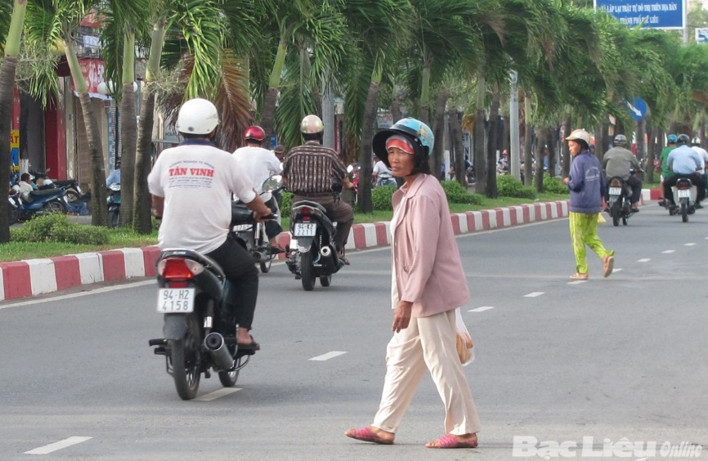
Lộ trình của GREENCoffee
B
Tháng 9 năm 2017
A
Từ tháng 10/2016 đến tháng 8/2017: Thu thập thông tin, xây dựng cơ sở dữ liệu và các sản phẩm dịch vụ bước 1

Slide 6
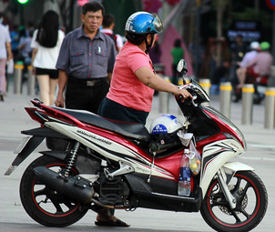
Lộ trình của GREENCoffee
B
A
Tháng 11 năm 2017
Từ tháng 11/2017 đến tháng 6/2018: Triển khai tập huấn sử dụng các SP dịch vụ cho 25 giảng viên nguồn, 150 nông dân nonggf cốt và 5000 nông dân

Slide 7

Lộ trình của GREENCoffee
B
Dự kiến
Tháng 6 năm 2018
A
Từ tháng tháng 6/2018 trở đi, triển khai tập huấn sử dụng cho 40 công ty, 40.000 nông dân trong chương trình chứng nhận UTZ và nhân rộng toàn quốc qua các chương trình, dự án

Slide 8
Tóm tắt về hướng dẫn sử dụng GREENCoffee
qua app trên điện thoại thông minh

Slide 9
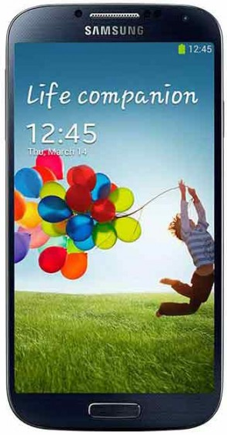
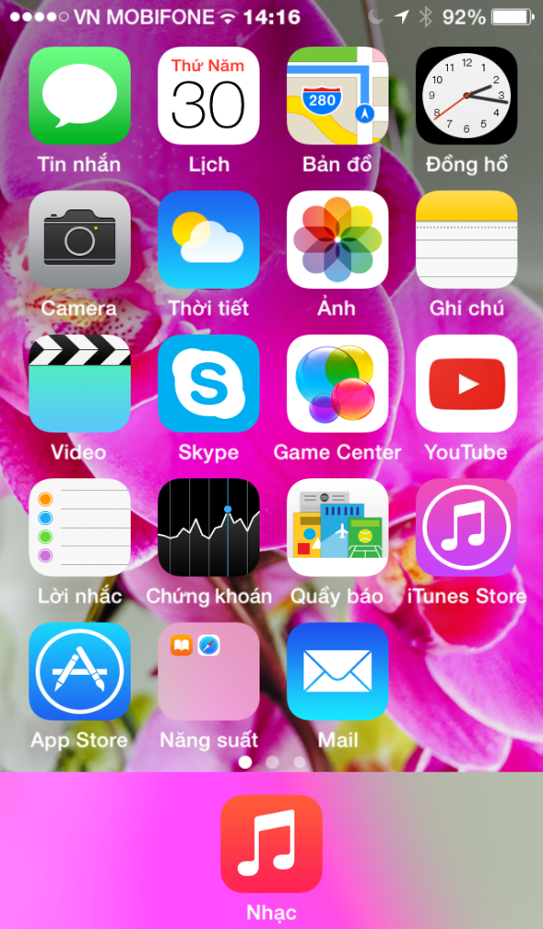
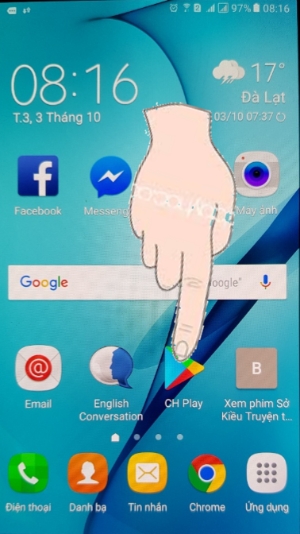
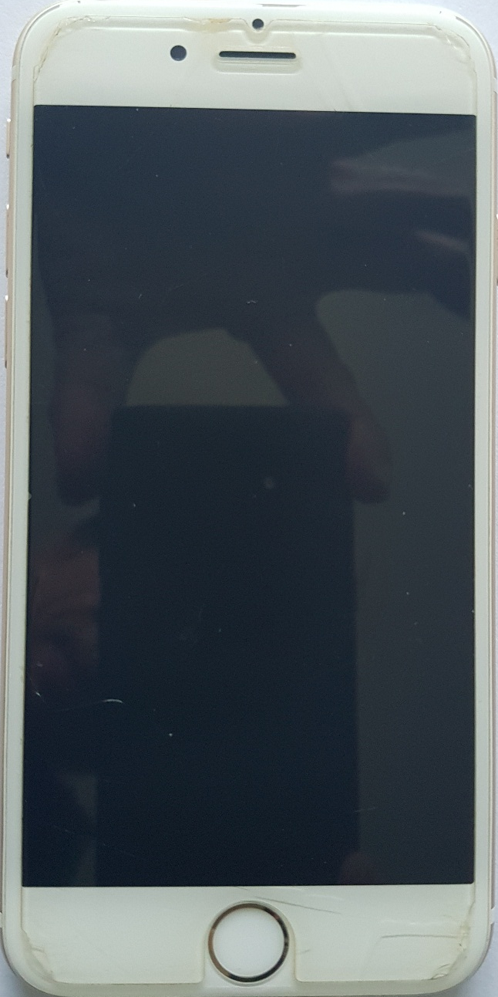
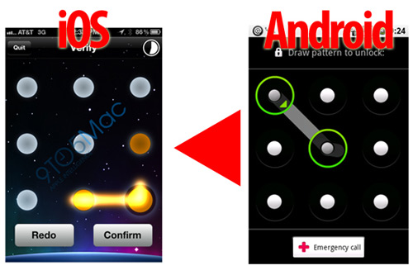


CÀI ĐẶT
App của GREENCoffee
cài đặt trên điện thoại thông minh
với 2 hệ điều hành
Thực hiện thứ tự các bước theo hướng dẫn

Slide 10
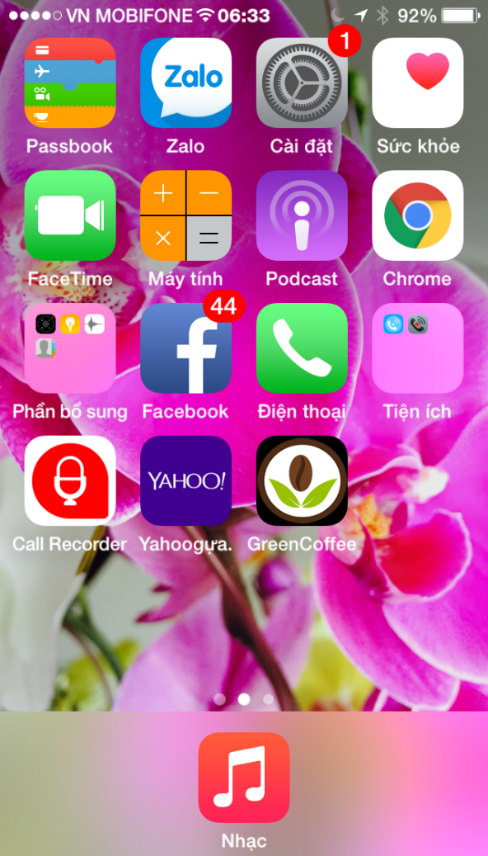
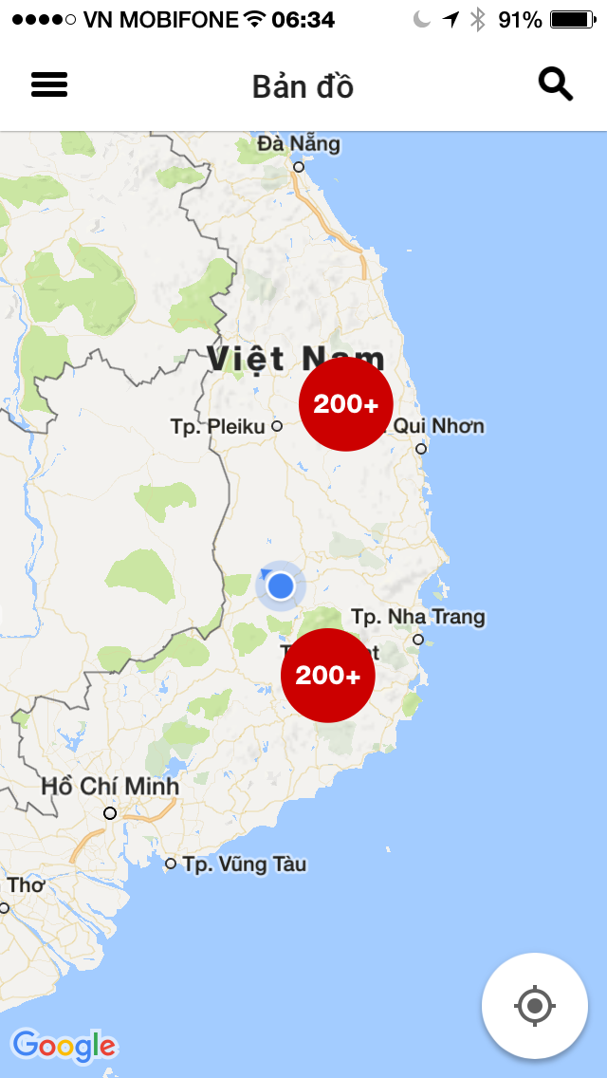
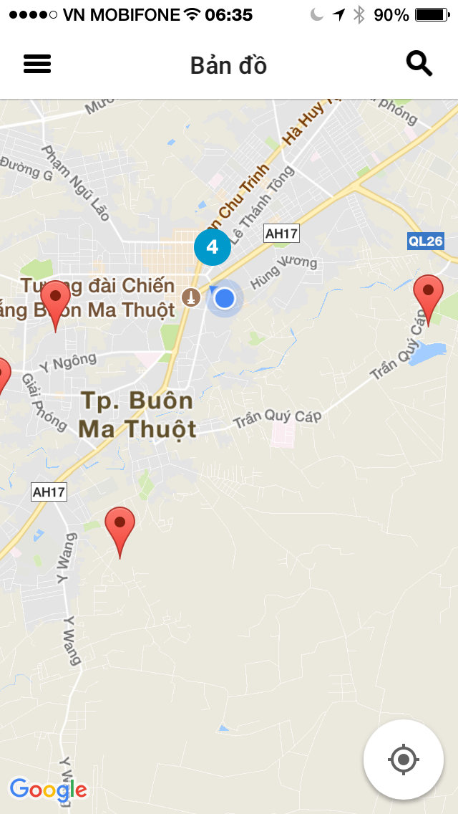
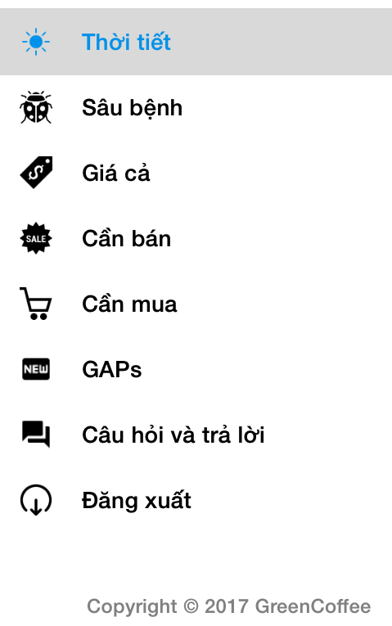
Bạn muốn tìmkiếm gì trên GREENcoffee?
Màn hình điện thoại

Slide 11
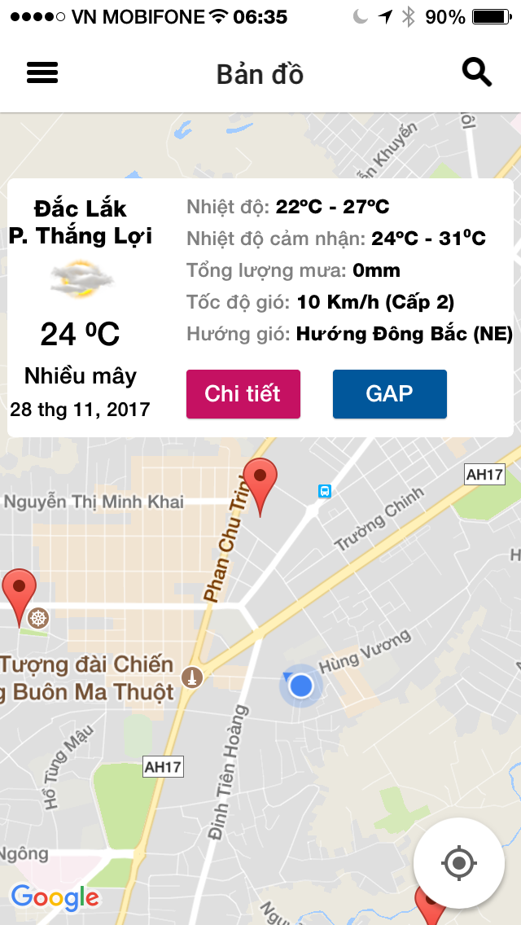
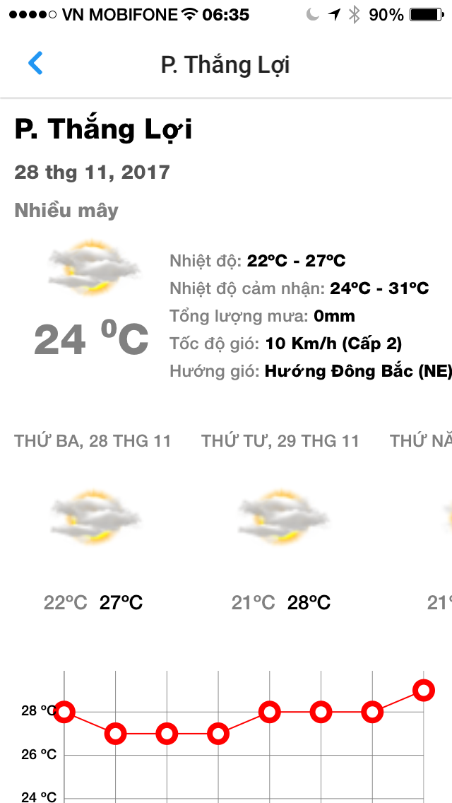
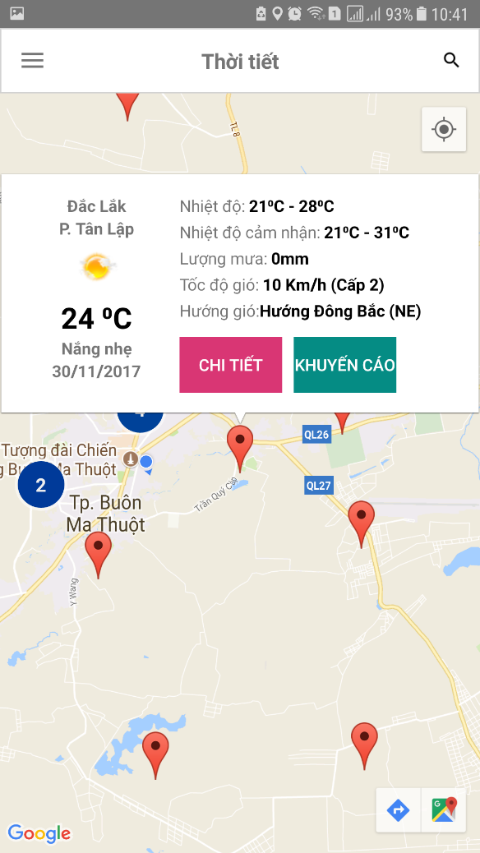

Slide 12
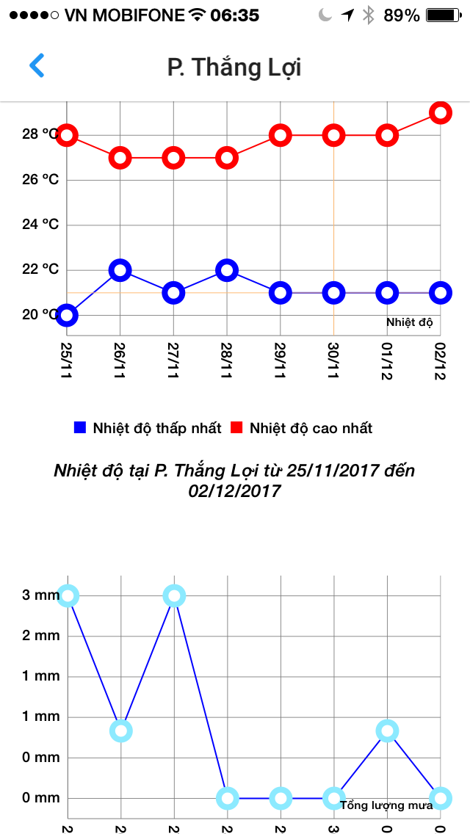
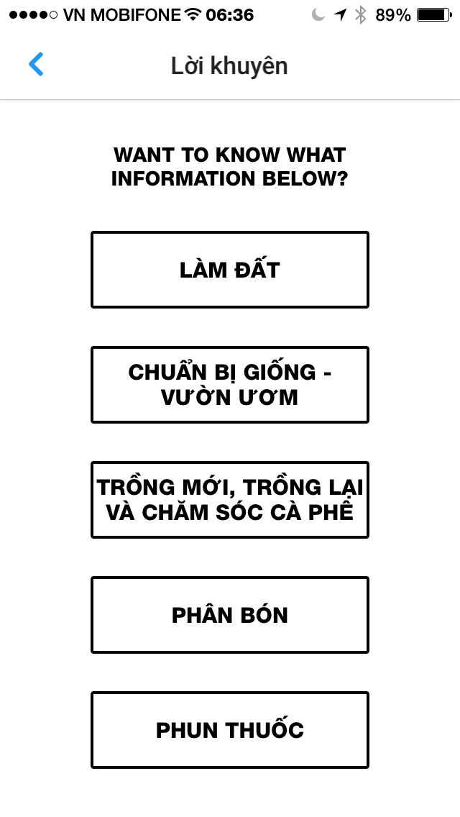
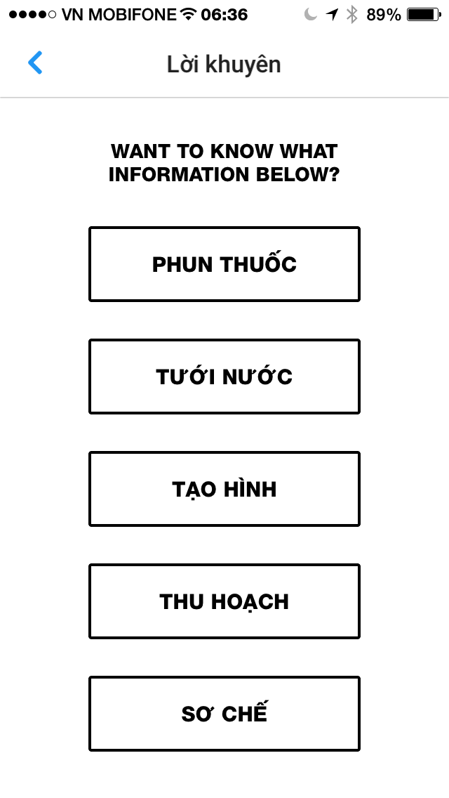
Bạn muốn biết thông tin nào dưới đây ?

Slide 13
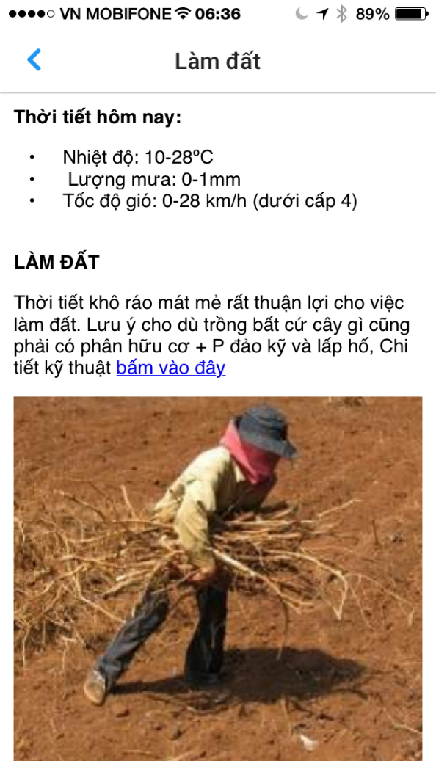
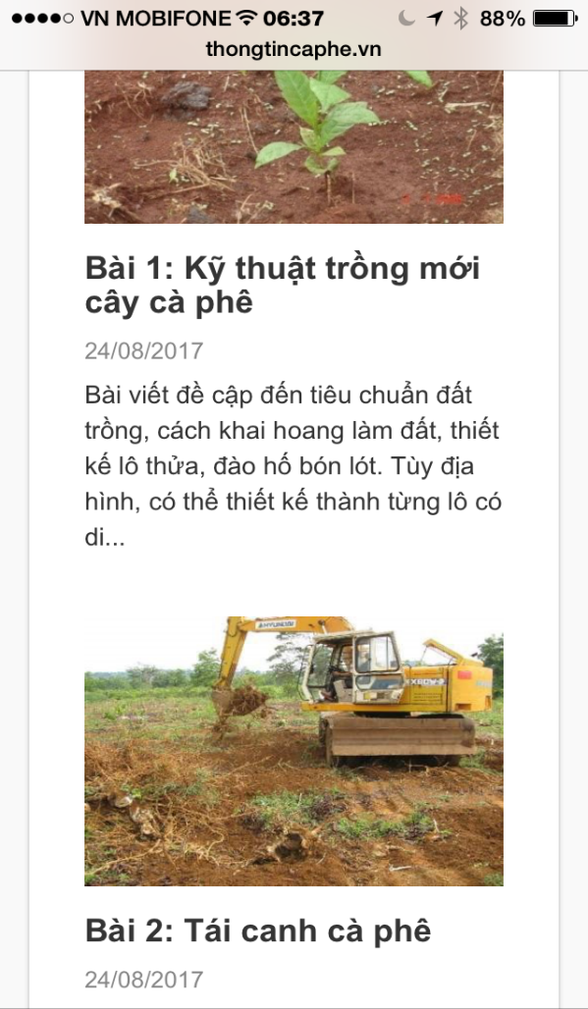
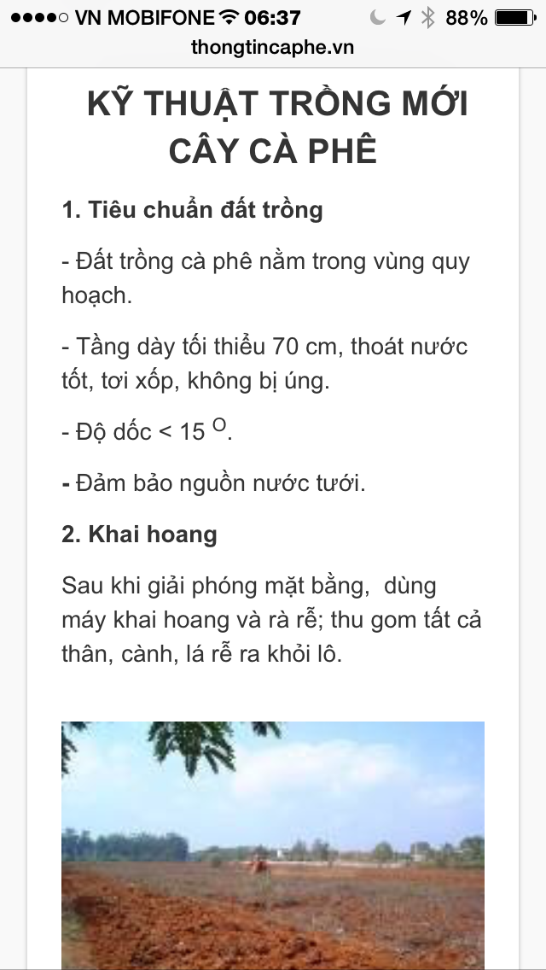
Bạn muốn tìm gì trên GREENcoffee
QUAY LẠI

Slide 14
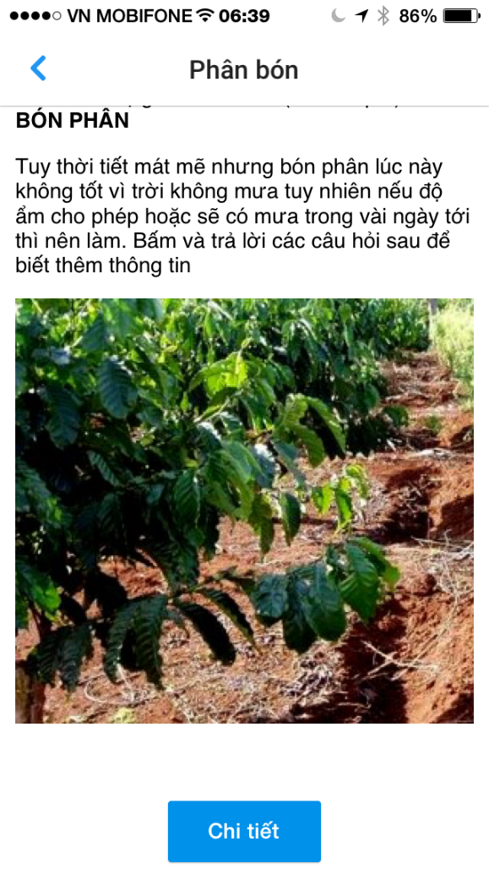
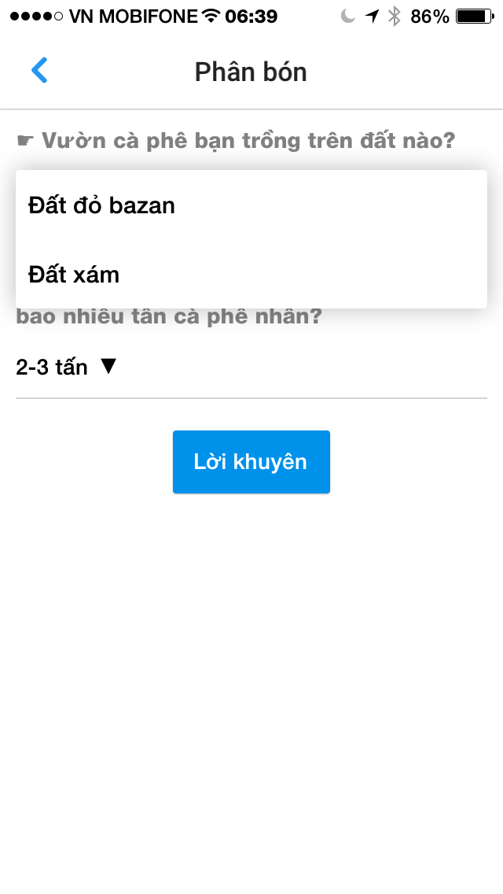
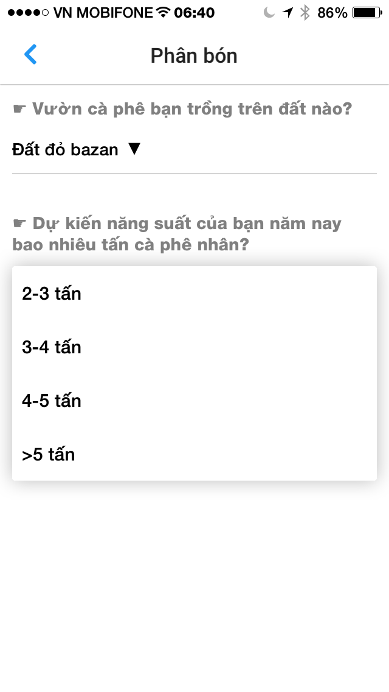
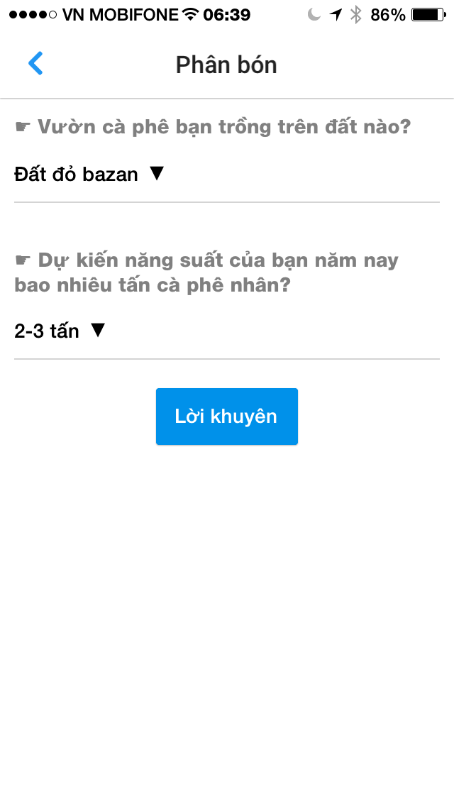

Slide 15
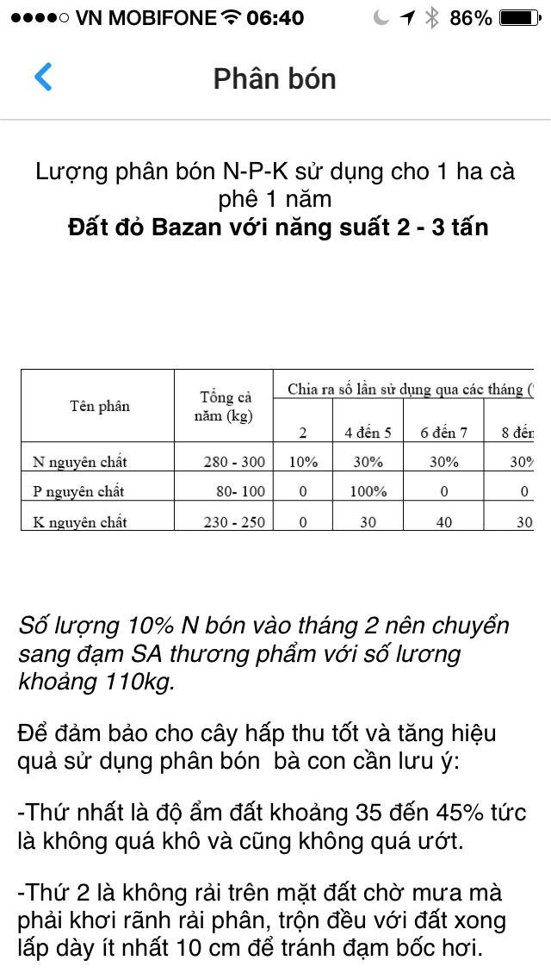
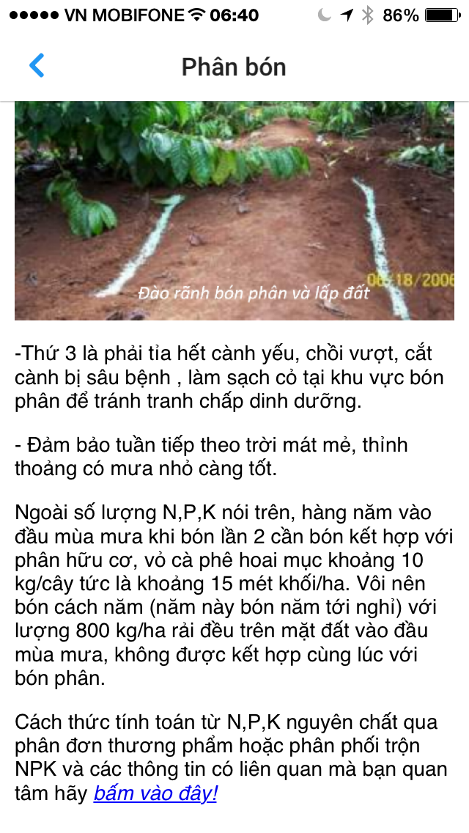

Slide 16
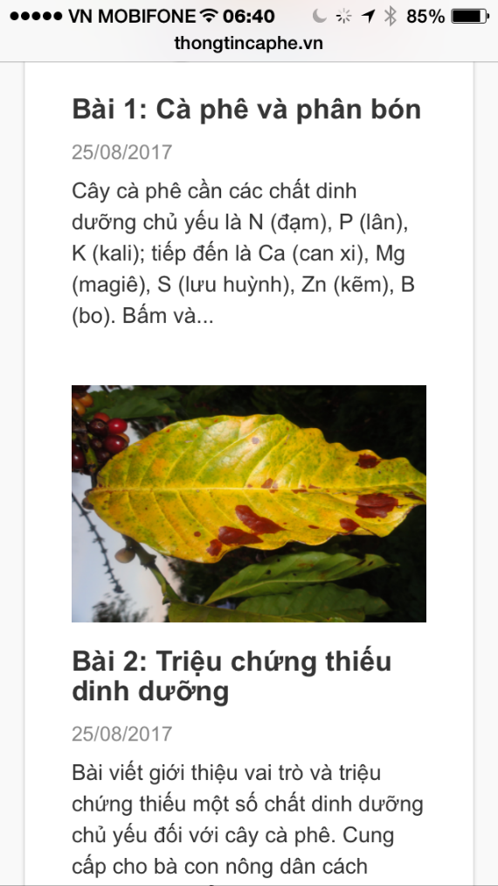
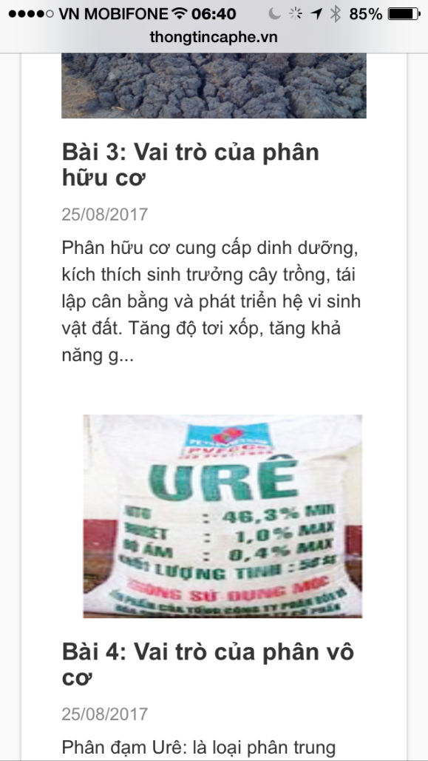
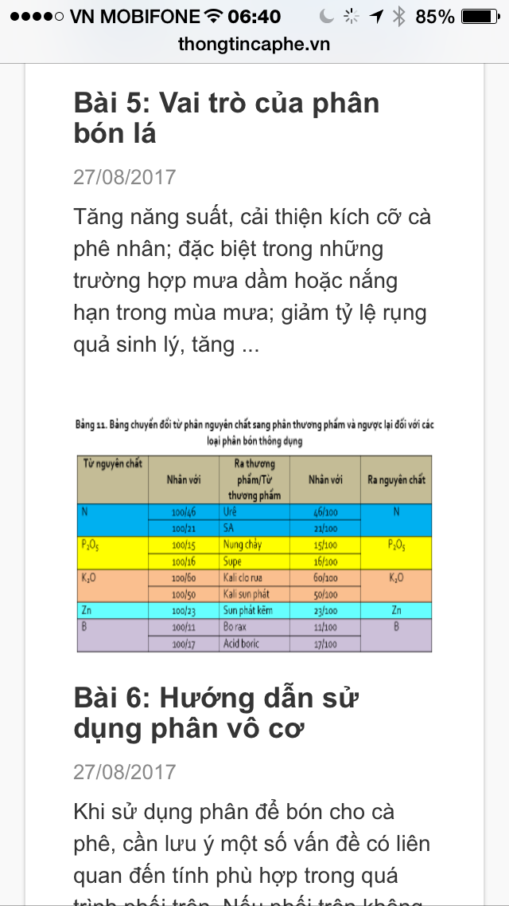
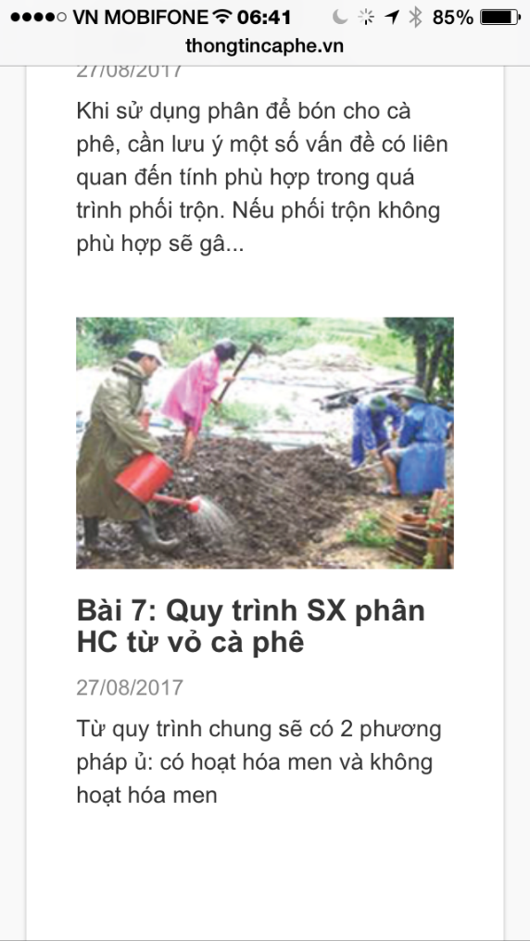

Slide 17
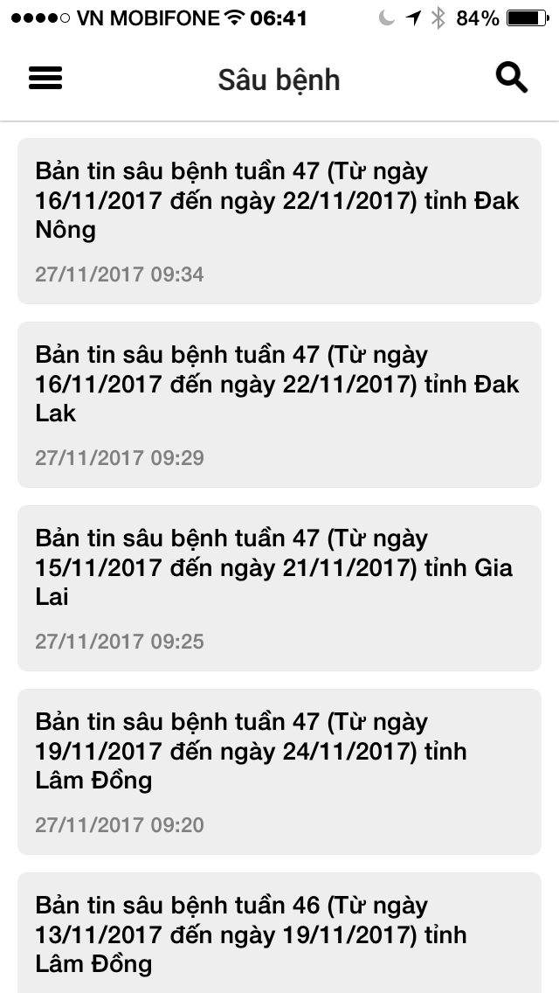
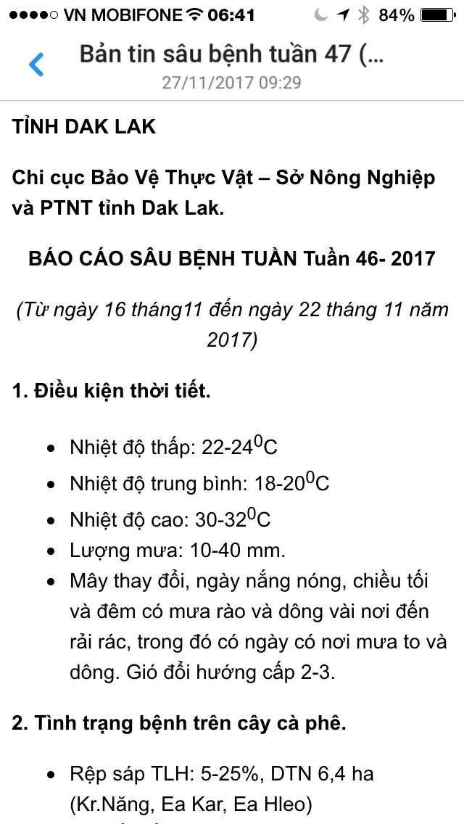
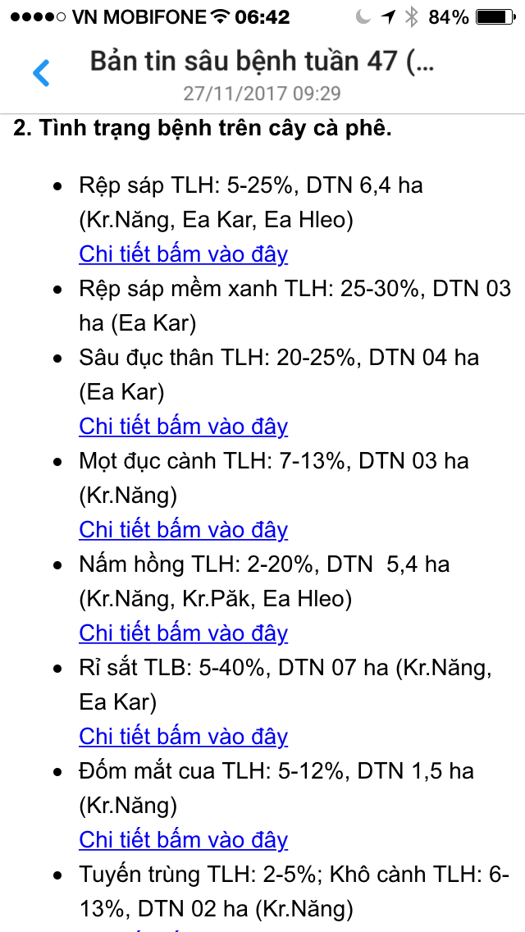
Bạn muốn tìmkiếm gì trên GREENcoffee?
QUAY LẠI

Slide 18
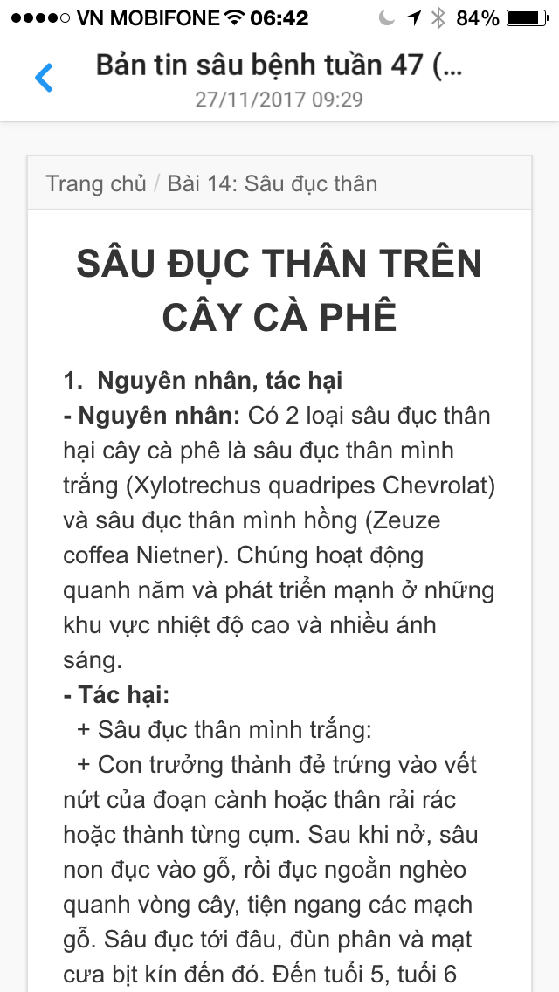
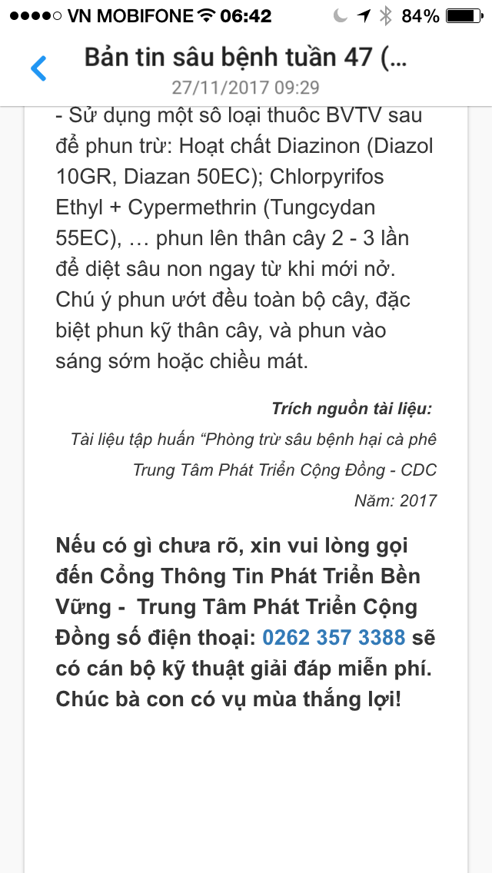
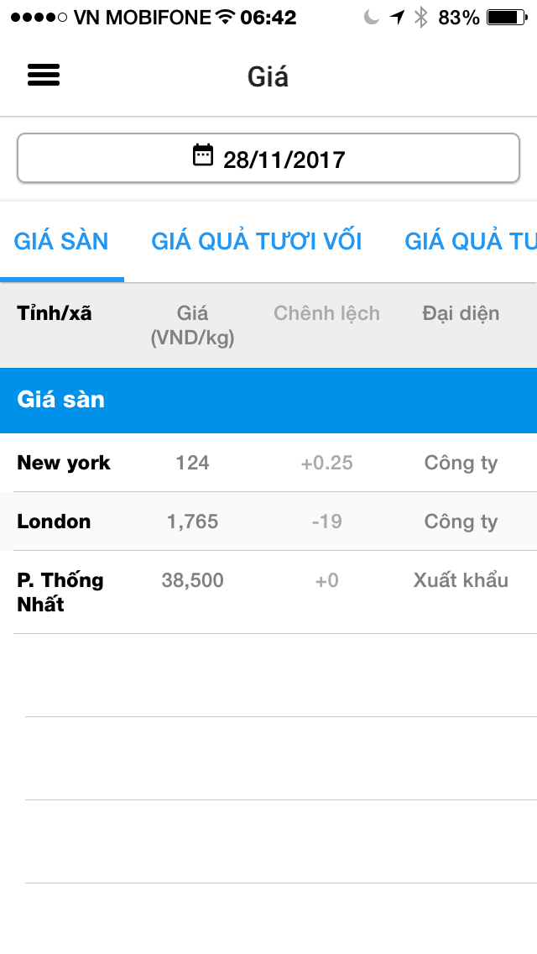
Bạn muốn tìmkiếm gì trên GREENcoffee?
QUAY LẠI

Slide 19
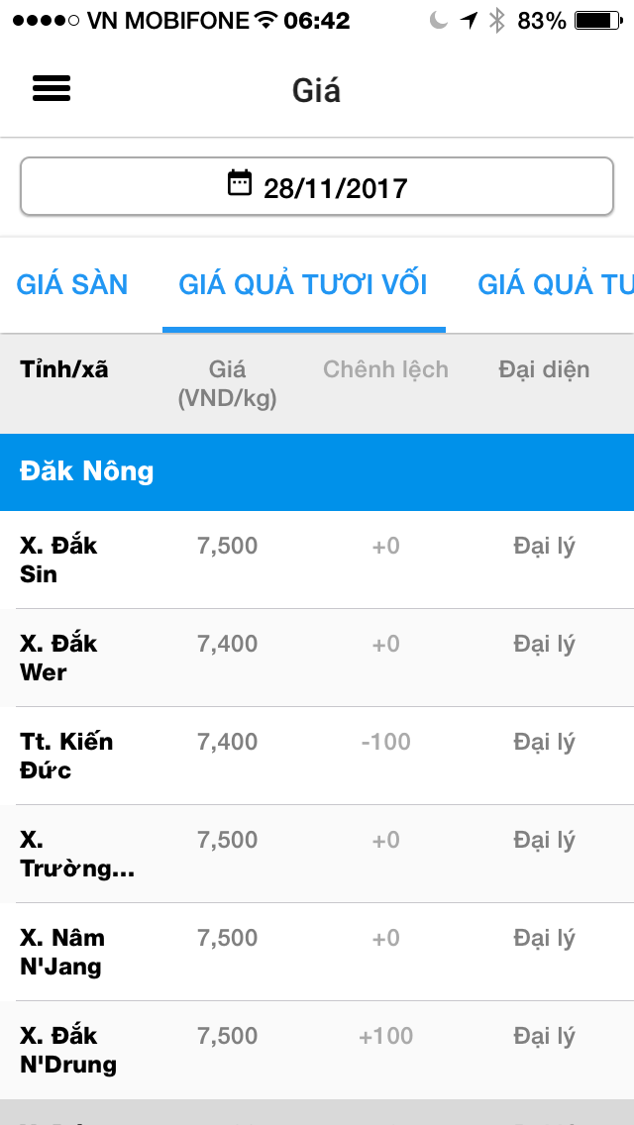
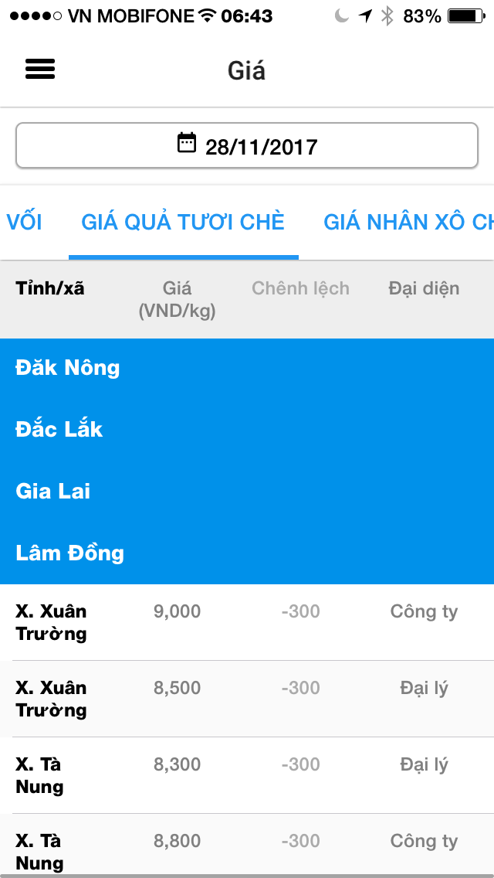
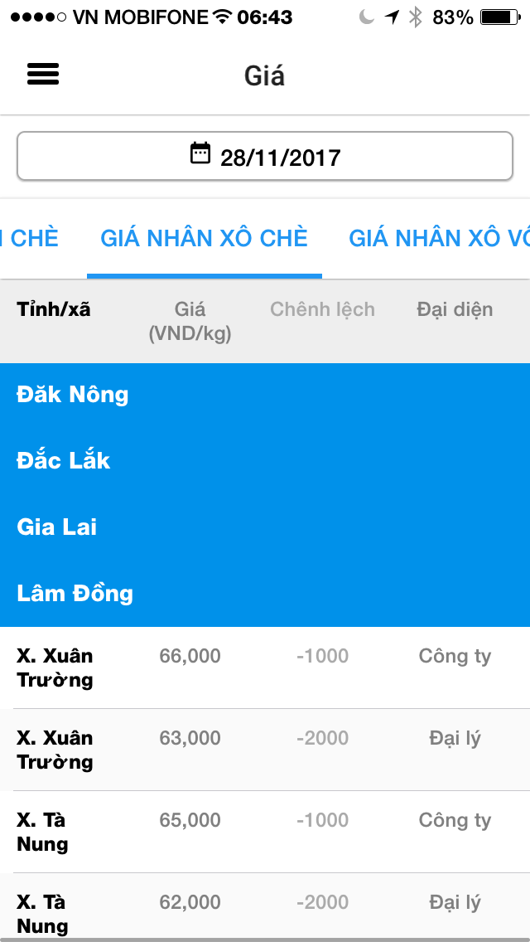
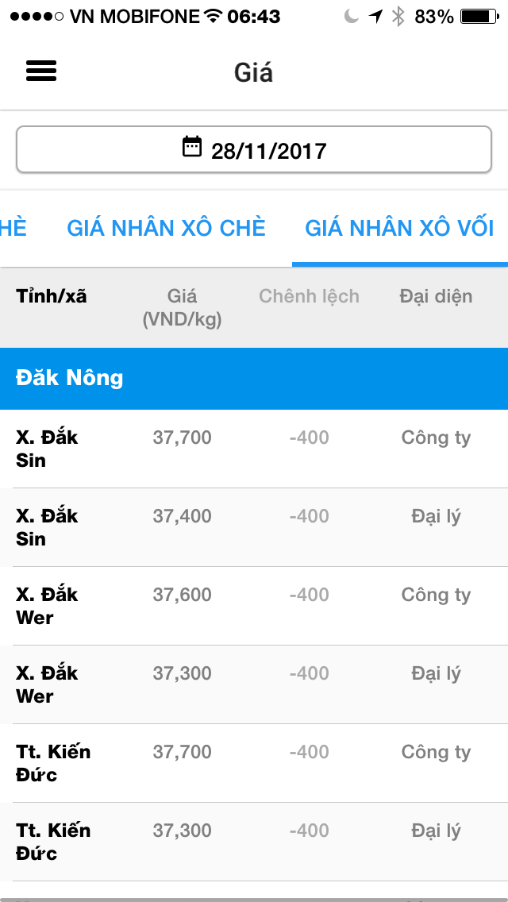

Slide 20
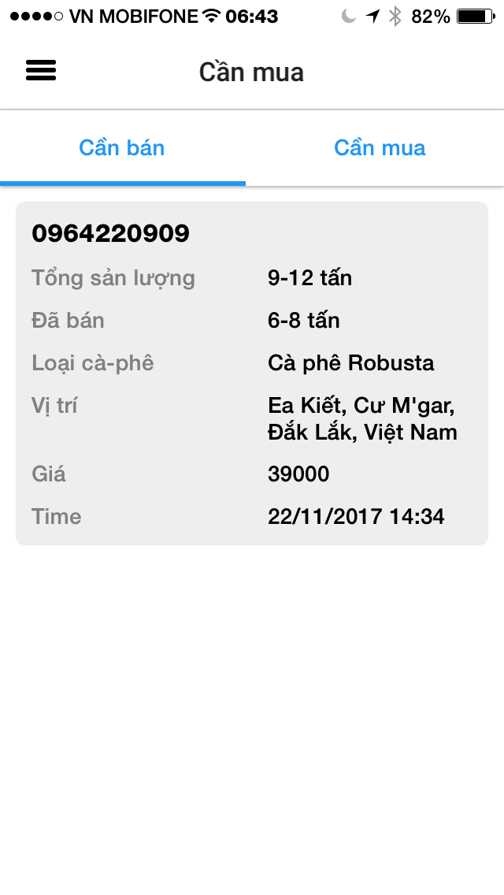
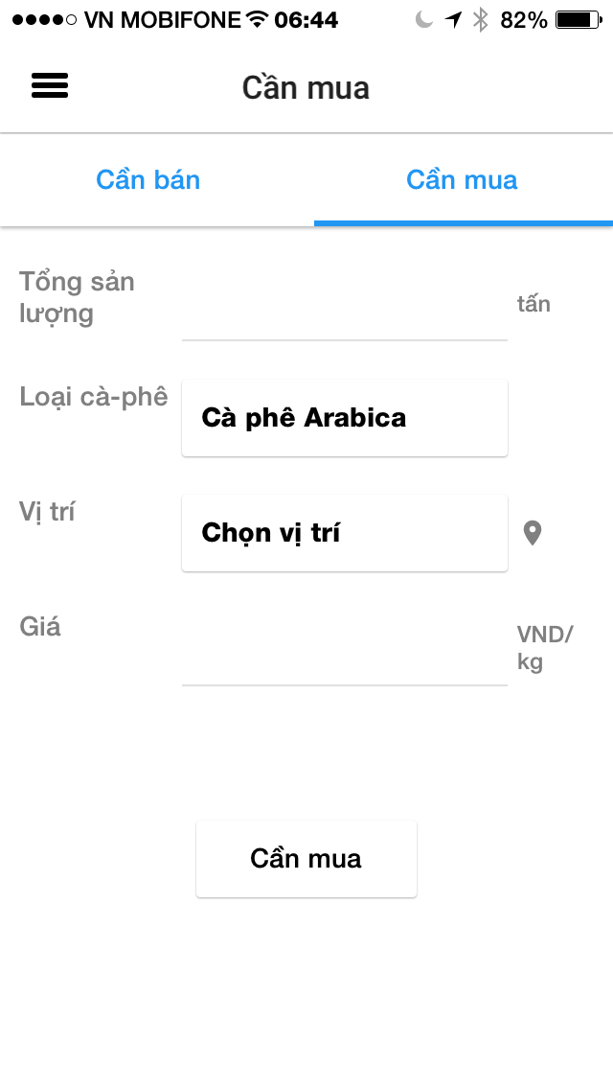
Bạn muốn tìmkiếm gì trên GREENcoffee?
Bạn muốn tìmkiếm gì trên GREENcoffee?
QUAY LẠI
QUAY LẠI

Slide 21
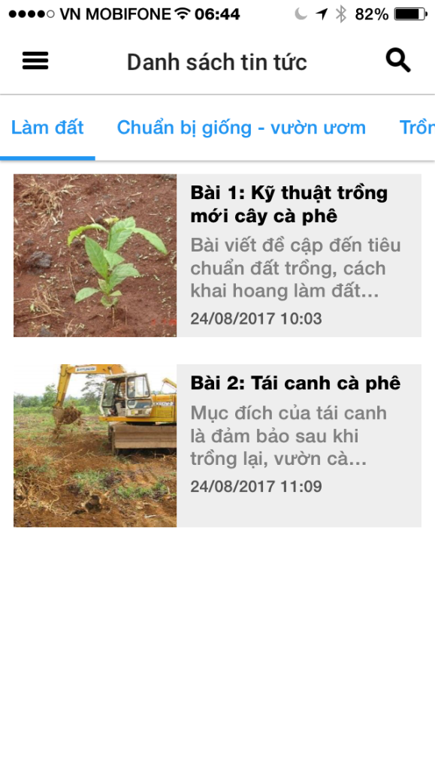
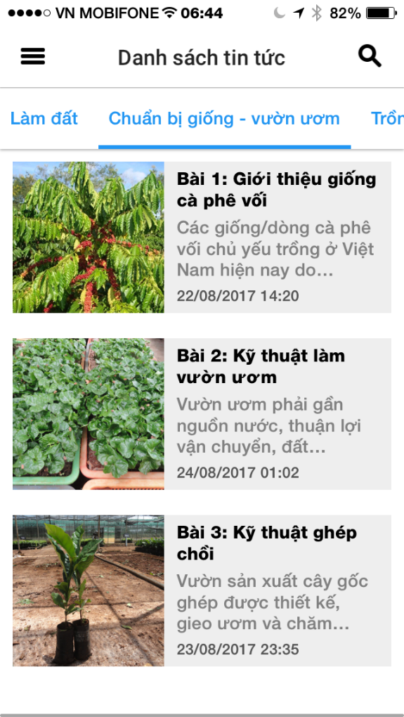
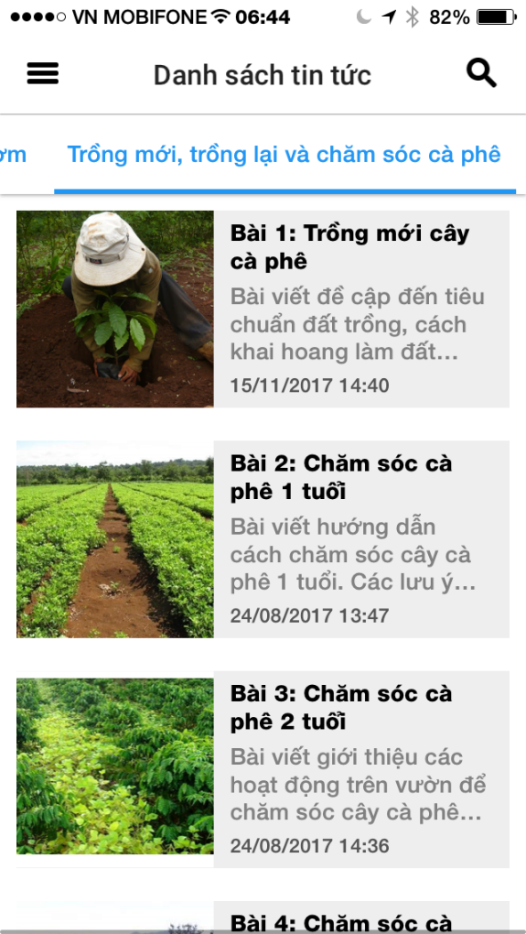
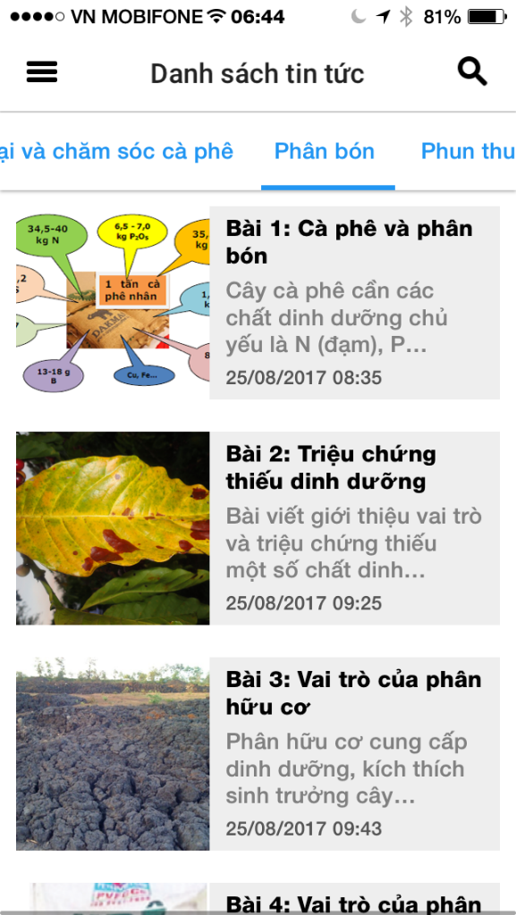

Slide 22





Slide 23



Bạn muốn tìmkiếm gì trên GREENcoffee?
QUAY LẠI

Slide 24



Liên hệ:
Nguyễn Văn Thiết: thiet.nguyen@utz.org
Bạch Thanh Tuấn: bachtuan@cdc.org.vn

